Slide 1
他會回來嗎？

Slide 2
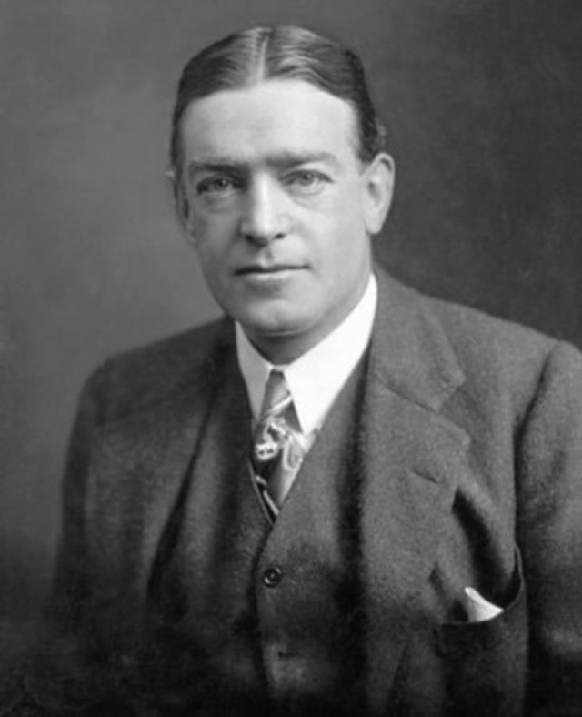
徵人啟事：冒險的旅程，低微工資，嚴寒，長時間完全黑暗，持續的危險，無法保證安全返家，若是成功，即得榮耀與認可 ─ 恩斯特沙克爾頓
Ernest Henry Shackleton
恩斯特.沙克爾頓

Slide 3
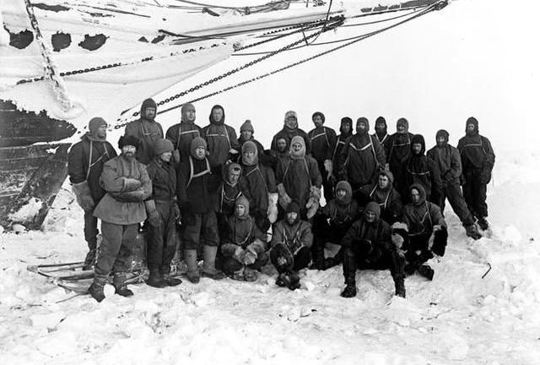
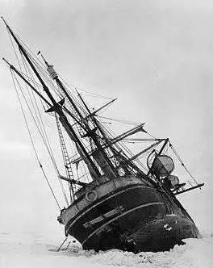
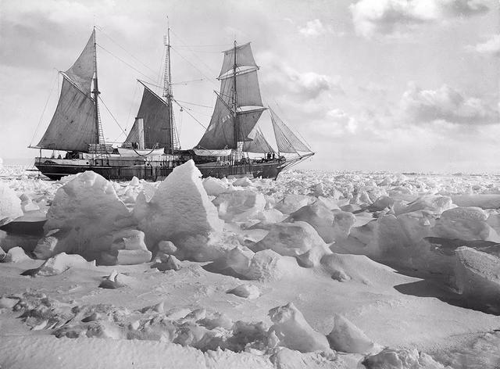

Slide 4
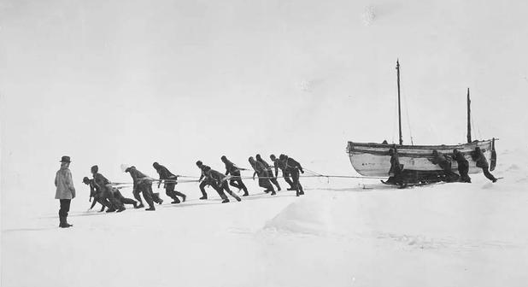
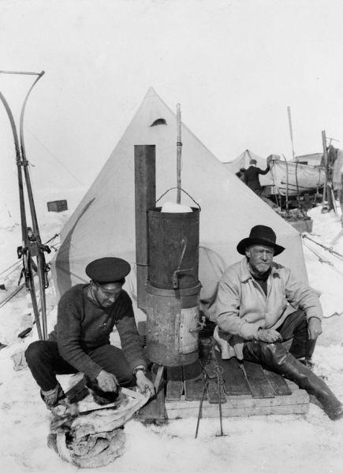
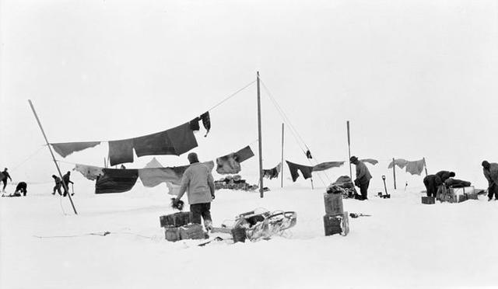

Slide 5
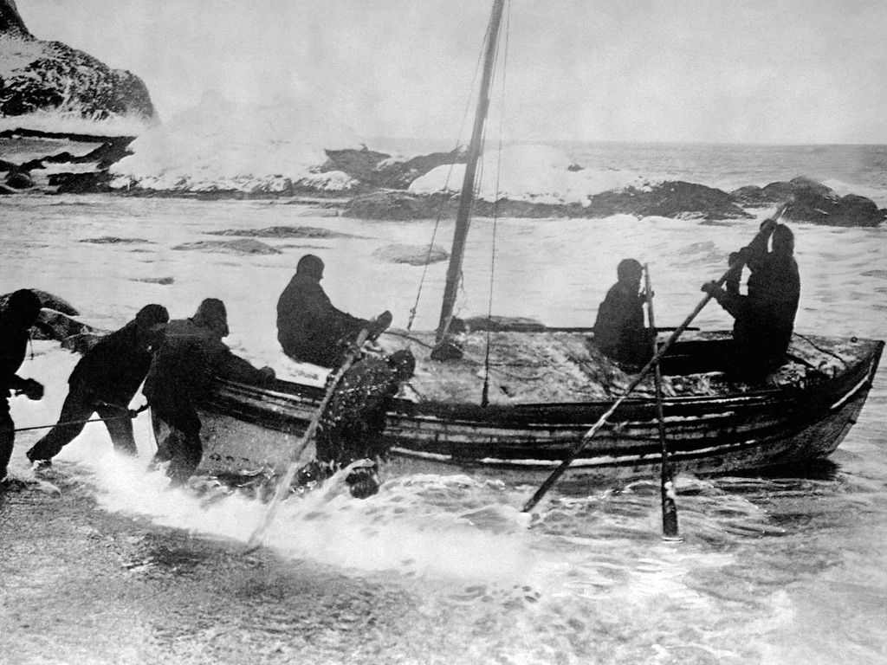
他會回來嗎？

Slide 6
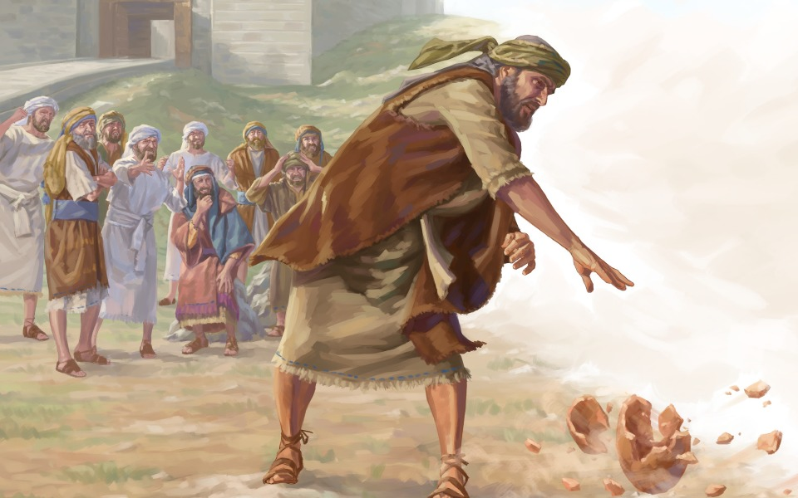
耶利米先知

Slide 7
^{12.} 萬軍之耶和華如此說：在這荒廢、無人、無牲畜之地，並其中所有的城鎮，必再有牧人的草場，可讓羊群躺臥在那裏。
^{13.} 在山區的城鎮、謝非拉的城鎮、尼革夫的城鎮、便雅憫地、耶路撒冷四圍的各處和猶大的城鎮，必再有羊群從數點的人手下經過，這是耶和華說的。

Slide 8
^{14.} 看哪，日子將到，我應許以色列家和猶大家的恩言必然實現，這是耶和華說的。
^{15.} 在那些日子、那時候，我必使大衛公義的苗裔長起來；他必在地上施行公平和公義。
^{16.} 在那些日子，猶大必得救，耶路撒冷必安然居住，他的名必稱為『耶和華－我們的義』。

Slide 9
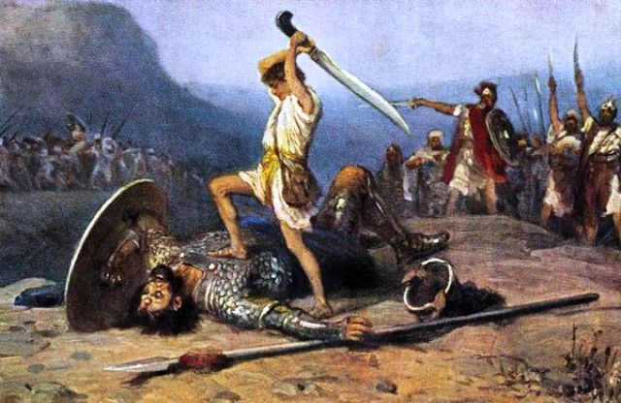
從耶西的殘幹將發出嫩芽，從他的根所發出的枝將結出果子。
以賽亞書11:1

Slide 10
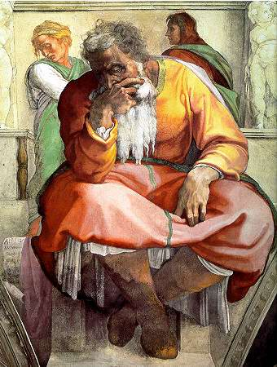
我的痛苦為何長久不止呢？我的傷痕為何無法醫治，不能痊癒呢？難道你待我有詭詐，像流乾的河道嗎？（耶利米書15:18）
耶和華萬軍之神啊，我得著你的言語就當食物吃了，你的言語是我心中的歡喜快樂，因我是稱為你名下的人。（耶利米書15:16）

Slide 11
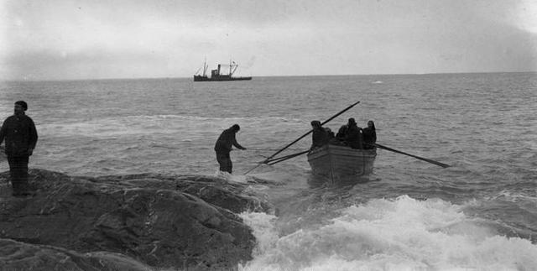

Slide 12
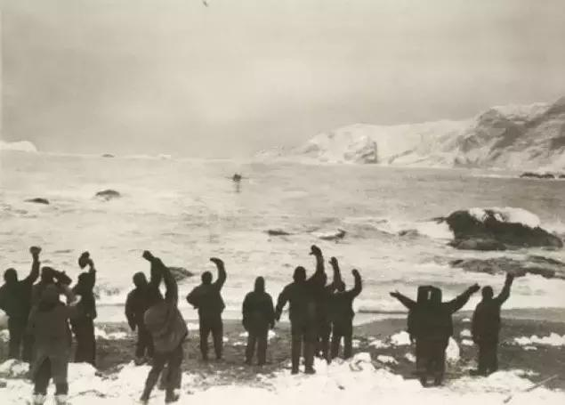

Slide 13
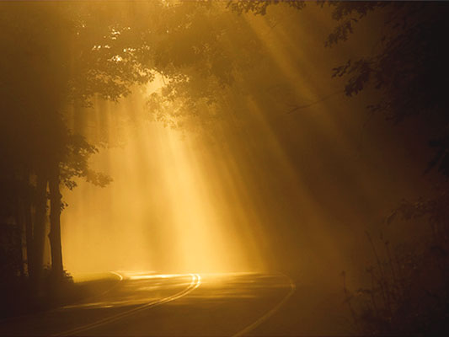
苦難是尋求盼望的線索！
失敗是邁向成功的基礎！
死亡是得著永生的開始！

